Slide 1

Licenciatura: Turismo
Unidad de Aprendizaje: Patrimonio Cultural Mundial
Docente: Dra. en Est. Mes. Verónica Ortega Cabrera
Centro Universitario UAEM
Valle de Teotihuacán

Slide 2
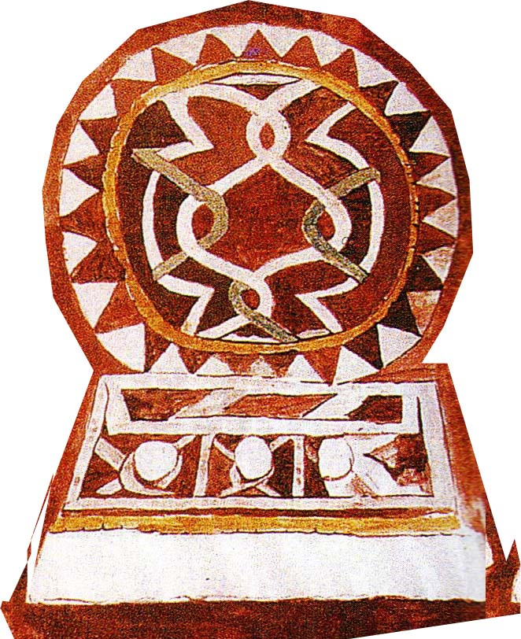
Patrimonio Cultural
Concepto de Patrimonio
Concepto de Cultura
Concepto de Patrimonio cultural

Slide 3
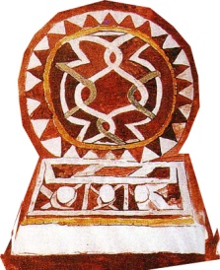
Patrimonio
*Hacienda que una persona ha heredado a sus descendientes.
* Bienes propios adquiridos por cualquier titulo.

Slide 4

Patter Padre
Lo que heredamos de nuestros padres
Lo que se transmite de una generación a otra

Slide 5
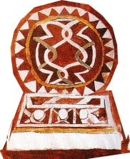
Cultura
Definición común: Desarrollo intelectual o artístico, Civilización
Definición sociológica: Conjunto de elementos de índole material o espiritual, organizados lógica y coherentemente, que incluye las creencias, los conocimientos, el arte, la moral, el derecho, los usos y costumbres y todos los hábitos y aptitudes adquiridos por los hombres en su condición de miembros de la sociedad

Slide 6

Conjunto de producciones creativas del hombre que transforman el entorno y éste repercute a su vez modificando aquél.
PATRIMONIO CULTURAL
Conjunto de elementos culturales y sociales comunes a una colectividad, que la identifican y diferencian entre otras.
A partir del patrimonio cultural es posible caracterizar a un grupo social, pues constituye su expresión material.

Slide 7
Patrimonio Cultural Tangible
Bienes muebles o inmuebles que representan los valores históricos o artísticos de una comunidad:
Inmuebles: Edificaciones (todo tipo de construcción: edificios, puentes, caminos, presas, cementerios, minas, fuentes, acueductos)
Muebles: Obras de arte (pinturas,
esculturas, partituras musicales, libros)

Slide 8
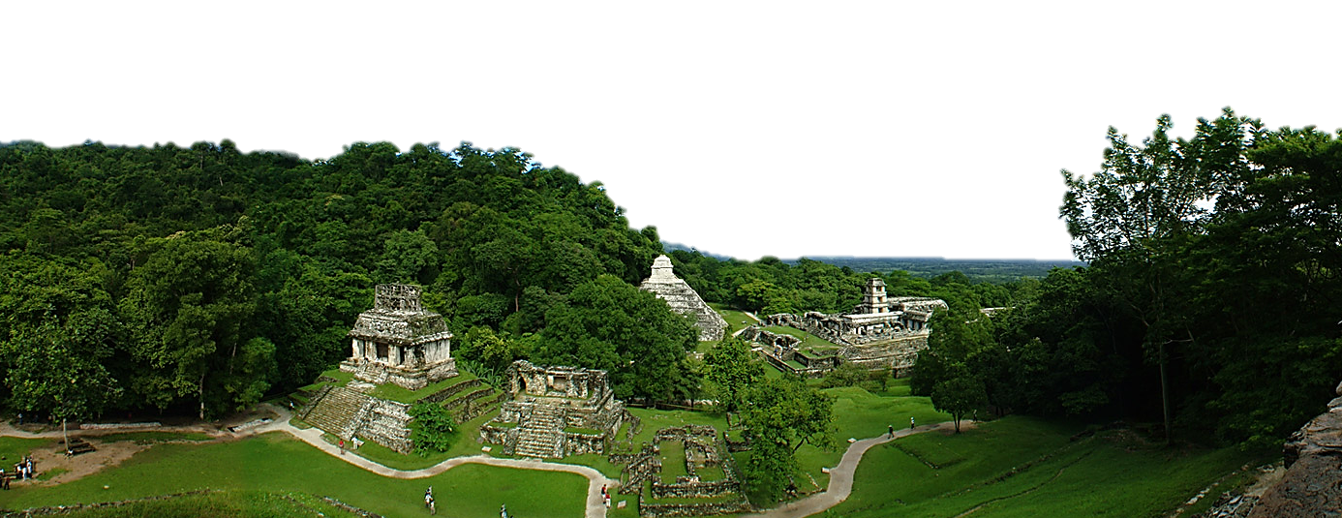

En México el patrimonio cultural tangible se clasifica en Bienes arqueológicos, históricos y artísticos, de acuerdo con los criterios que marca la Ley Federal de Monumentos y Zonas arqueológicos, artísticos e históricos (1972)

Slide 9
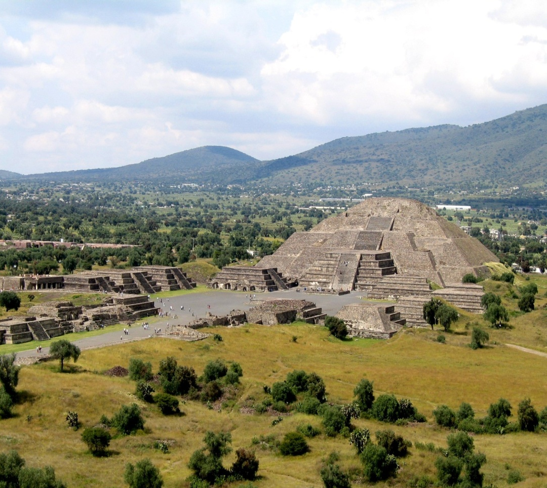
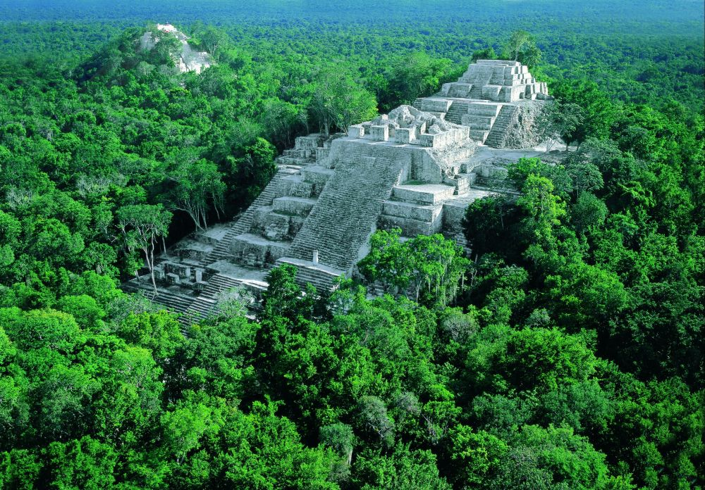
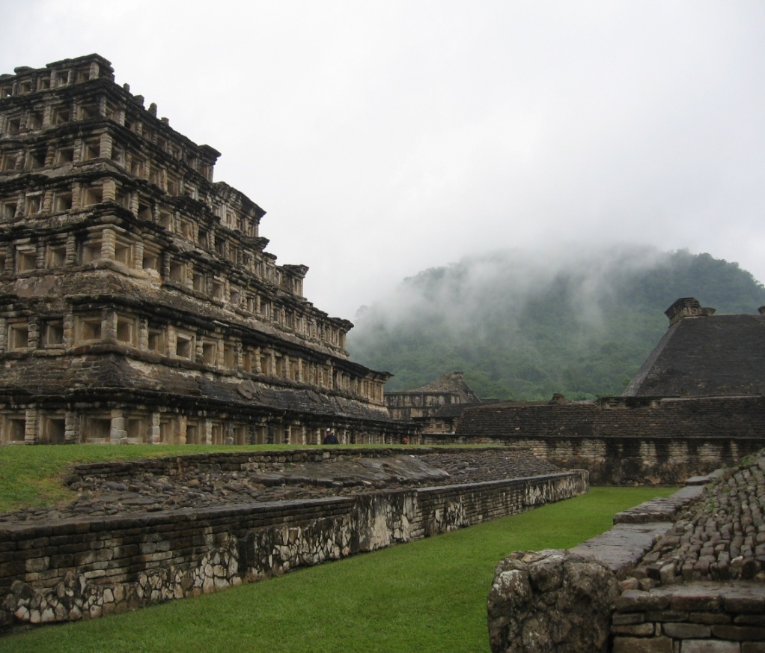
Patrimonio arqueológico

Slide 10
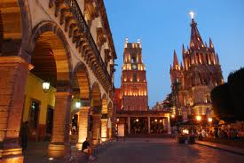
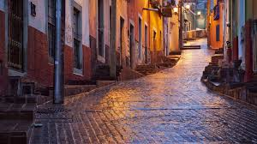
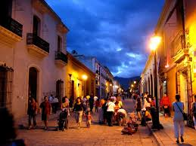
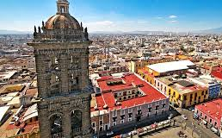
Patrimonio histórico

Slide 11
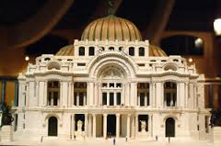
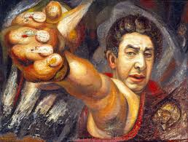
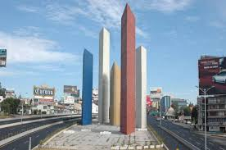
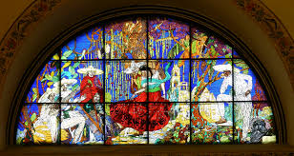
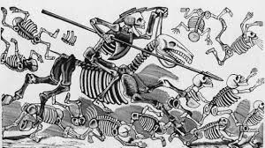
Patrimonio artístico

Slide 12

Patrimonio Cultural Intangible
Ideas, costumbres, tradiciones, leyendas, valores que se transmiten e identifican a una comunidad.
Lengua, conceptos de la vida y de la muerte, rituales de paso (nacimiento, crecimiento, matrimonio), formas de organización familiar, gastronomía (comida, bebida), vestido

Slide 13
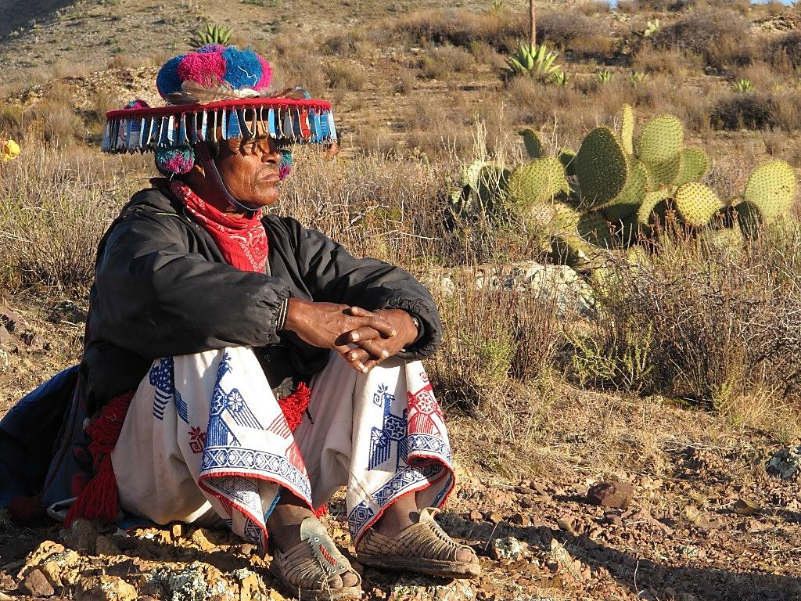


Slide 14
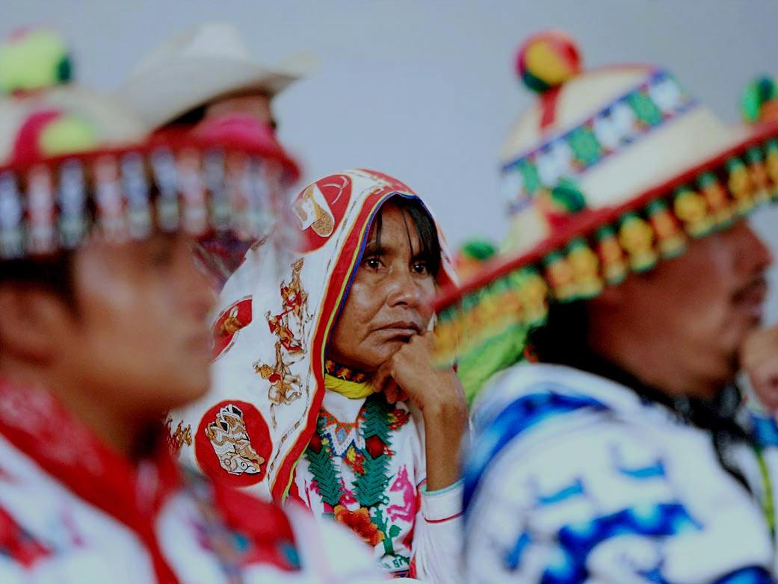
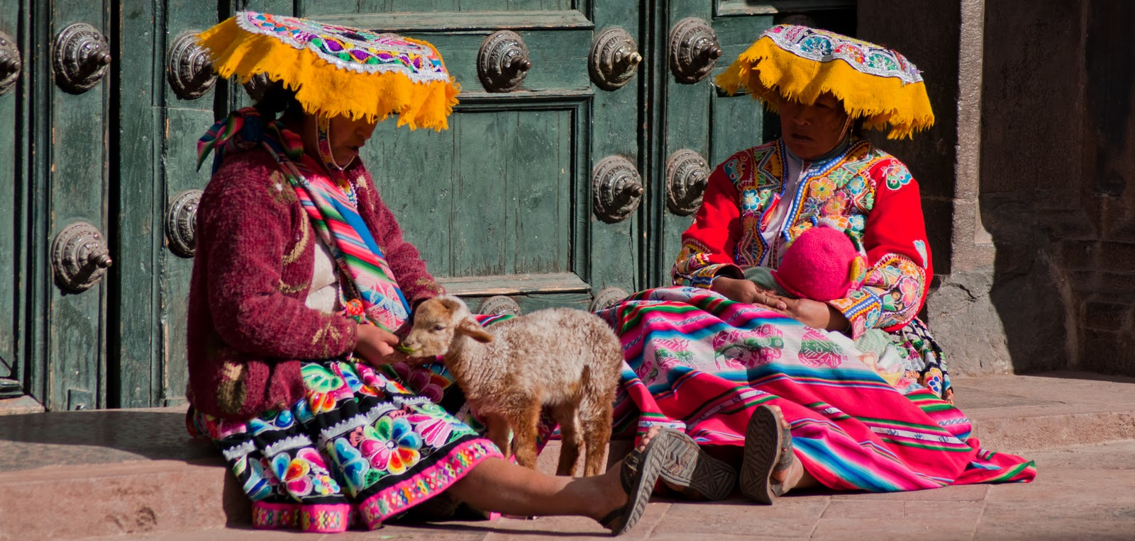

Slide 15
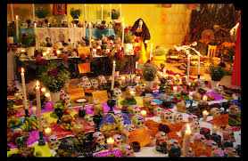
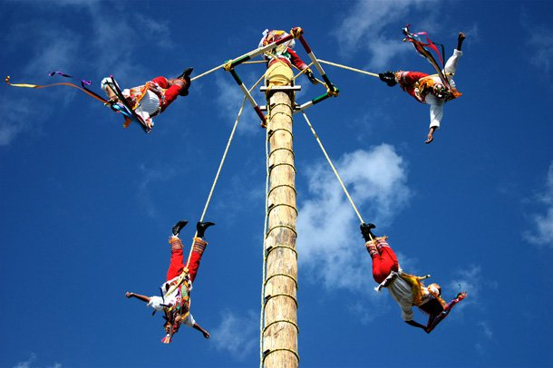
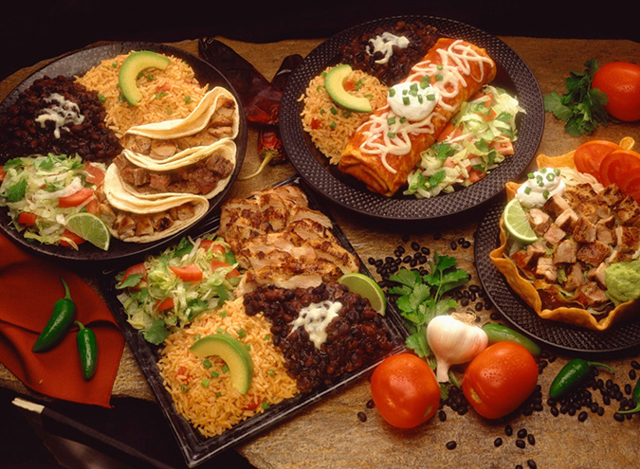


Slide 16
Categorías del Patrimonio Cultural
El patrimonio cultural se divide en diversas categorías, de acuerdo con los criterios establecidos por las autoridades de cada país.
En México las categorías se basan en los criterios de CONACULTA, los cuales toman los principios conceptuales del Centro de Patrimonio Mundial de la UNESCO.

Slide 17
Categorías………
Patrimonio Cultural Local: Aquel que es reconocido por la comunidad, quien se encarga de transmitirlo de manera cotidiana sin el objetivo de que sea reconocido fuera de los límites comunitarios.
Patrimonio Cultural Nacional: Aquel reconocido por las autoridades del país, por lo que se le promueve como elemento de cohesión e identidad, difundiéndose de manera sistematizada y constante.

Slide 18
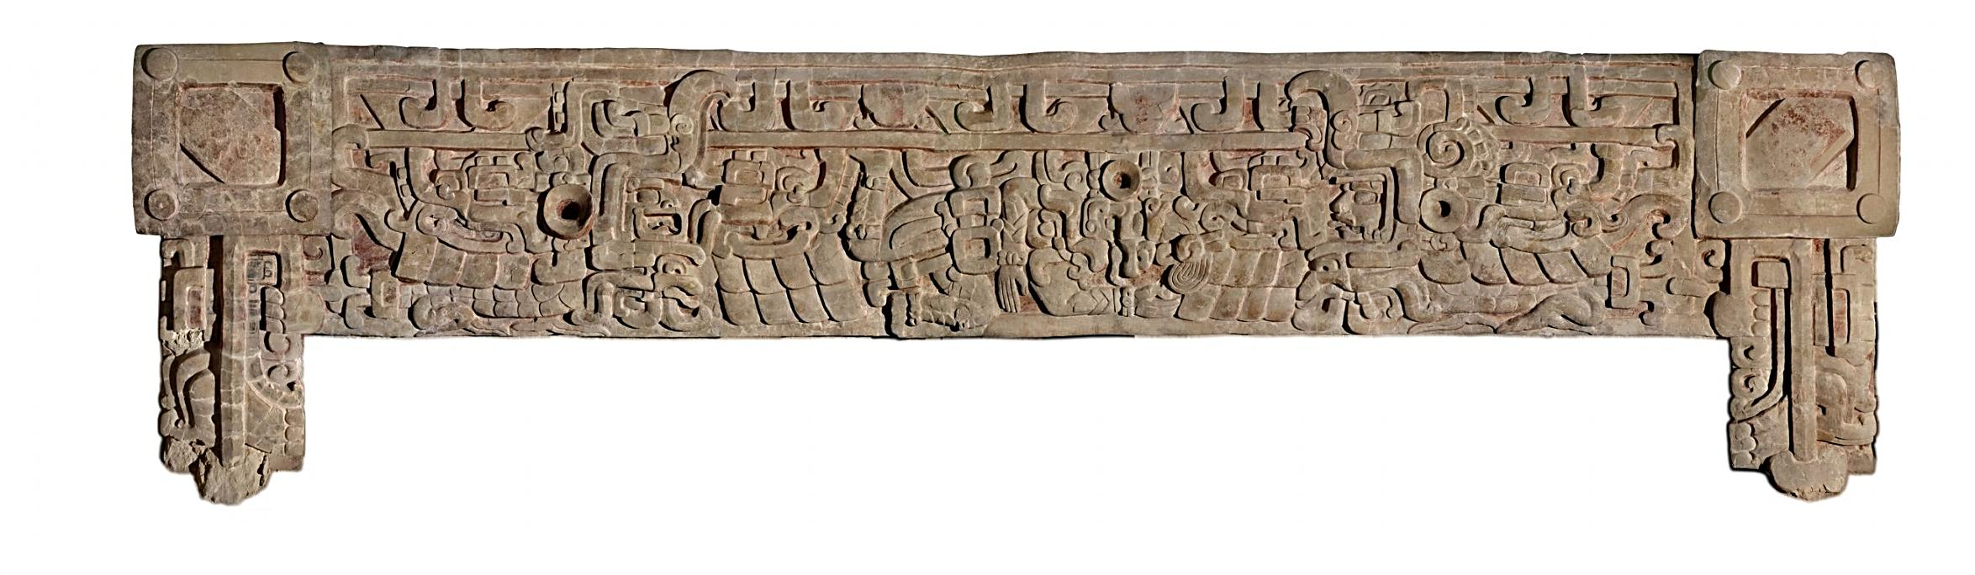

Patrimonio Cultural Mundial
Aquel que ha sido identificado por la comunidad, reconocido por la nación y que además cumple por lo menos uno de los criterios que marca el Centro de Patrimonio Mundial para ser incluido en su lista indicativa

Slide 19



Slide 20
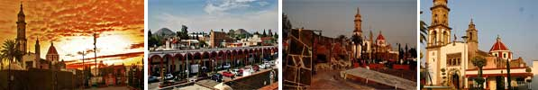
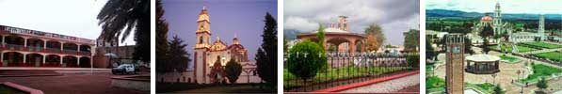
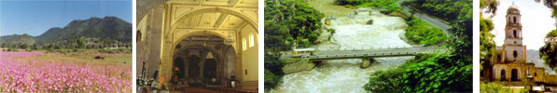

Slide 21
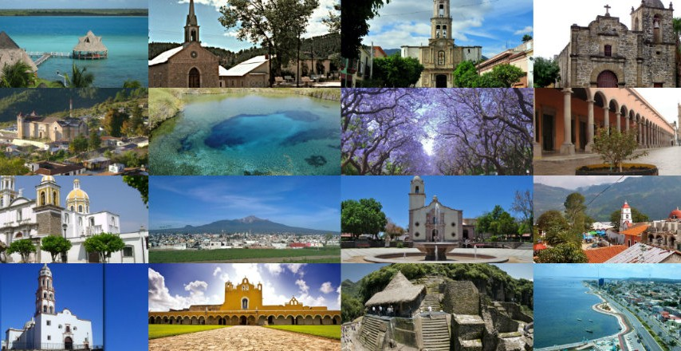

Slide 22
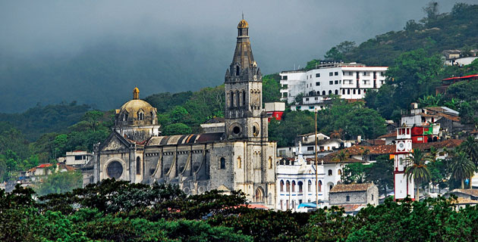
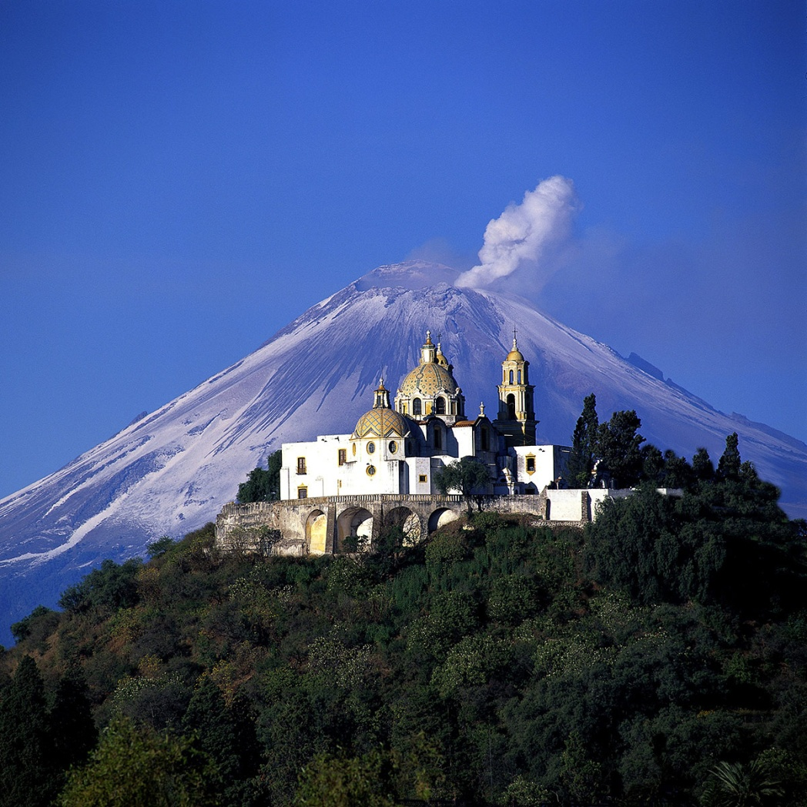
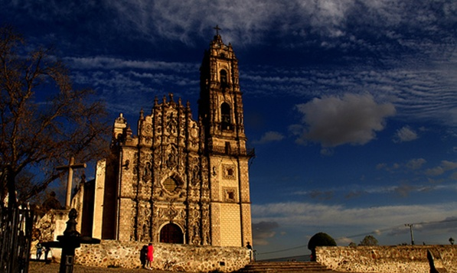

Slide 23
Criterios para ser Patrimonio Mundial
Para poder ser incluidos en esta lista, los bienes deben cumplir ciertos criterios de selección. Estos criterios se recogen en las “Directrices prácticas”, el documento principal del Comité. Los criterios han evolucionado paralelamente con el desarrollo experimentado por el propio concepto de ‘Patrimonio Mundial’. En efecto, entre 1978 y 1997, los criterios “Natural” y “Cultural” evolucionaron considerablemente. No obstante, en todos los casos el objetivo es garantizar que las generaciones futuras puedan heredar los tesoros del pasado.

Slide 24

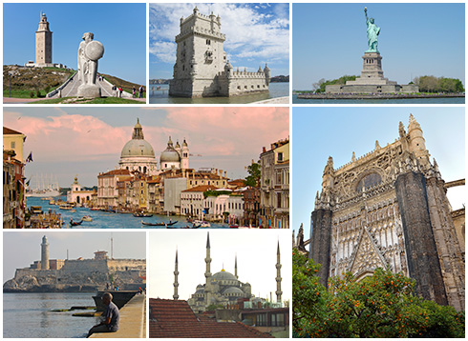

Slide 25

Ciudad de México
Tlacotalpan
Zacatecas
Guanajuato
Morelia
San Miguel de Allende
Campeche
Querétaro
Oaxaca
Puebla

